Slide 1

第一章：人工智能概述
《人工智能通识》高中版

Slide 2
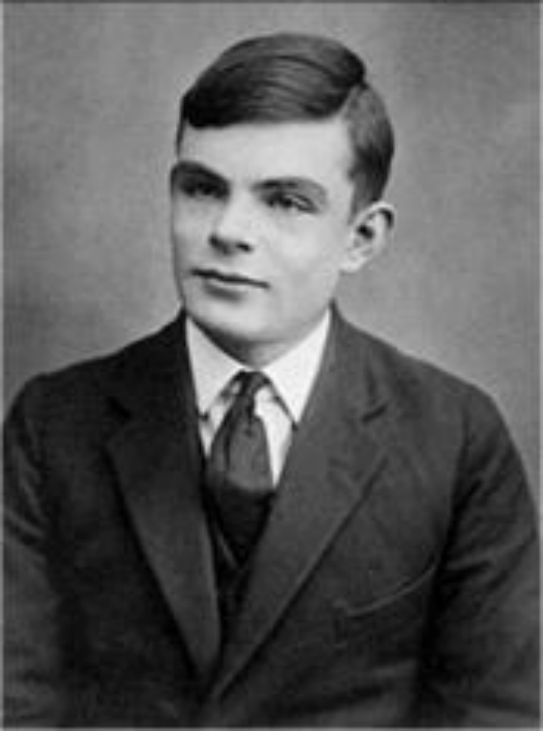
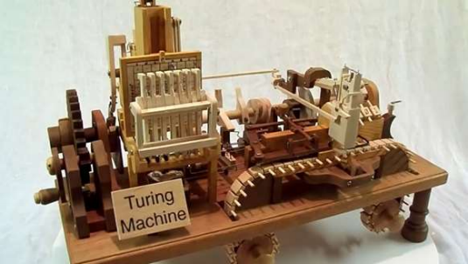
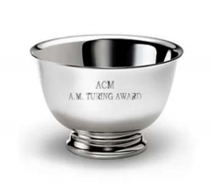
第五节：人工智能之父
《人工智能通识》高中版
制作者：李刘浩/秦汉学校

Slide 3
学习目标
了解图灵的生平及其三大贡献（图灵机、机器智能思想、图灵测试）。 理解图灵机的基本原理及其对现代计算机的奠基意义。 掌握图灵测试的设计逻辑与对人工智能的指导价值，能够解释图灵测试的意义及其在人工智能领域的地位。 感受图灵的科学精神与历史贡献，培养对科学探索的敬畏感。

Slide 4
目录
一、少年天才
二、贡献一：图灵机
三、年轻的密码学家
四、贡献二：机器智能的最初思考和实践
五、贡献三：图灵测试
六、百年影响

Slide 5

导入
如果没有计算机，今天的生活会是什么样子？谁为计算机的诞生奠定了基础

Slide 6
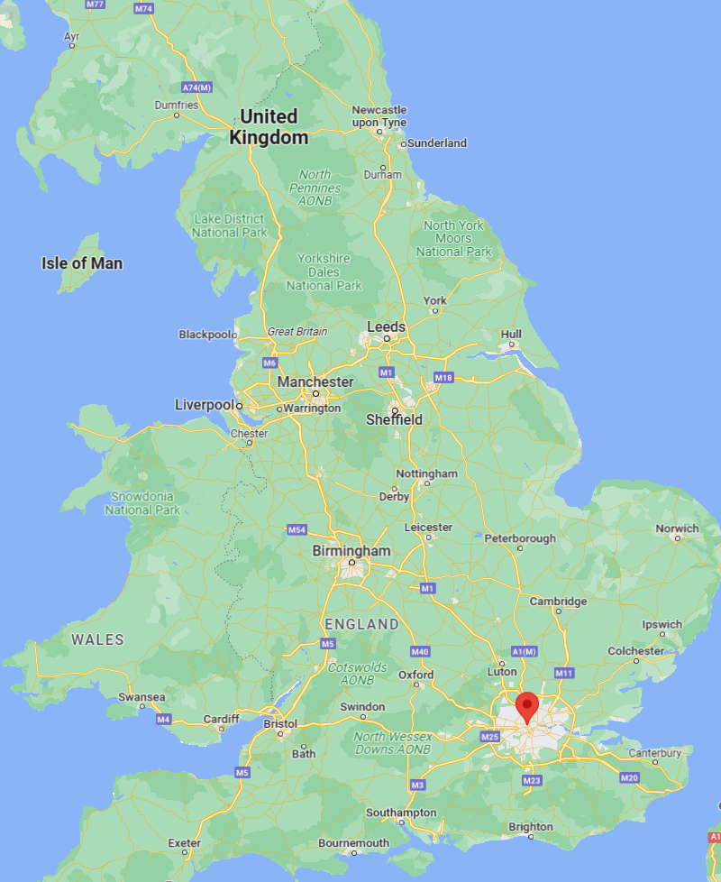

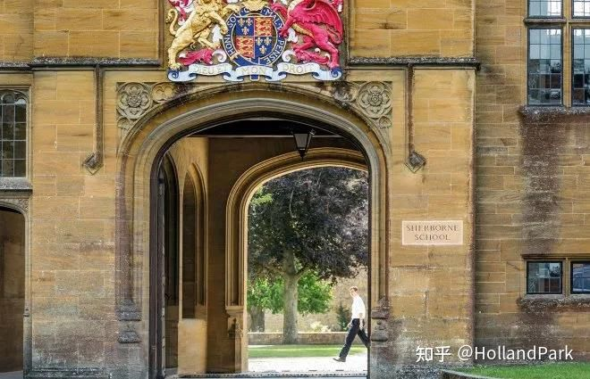
少年天才
艾伦·图灵，英国伟大的数学家、计算机学家，计算机科学的开创者，人工智能之父。
1912年6月23日出生于英国伦敦。在读小学时，他的老师就曾写道：“我见过不少聪明勤奋的孩子，然而，艾伦是个天才。”
1926年，图灵进入伦敦谢伯恩公学，表现出对科学的极大兴趣。16岁的时候，图灵接触到了爱因斯坦的工作。据说图灵不仅可以读懂这些论文，而且已经推测出了爱因斯坦对牛顿运动定律的批判。
图灵故乡 - 英国伦敦帕丁顿
16岁的图灵
伦敦谢伯恩公学

Slide 7
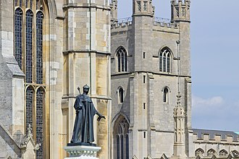
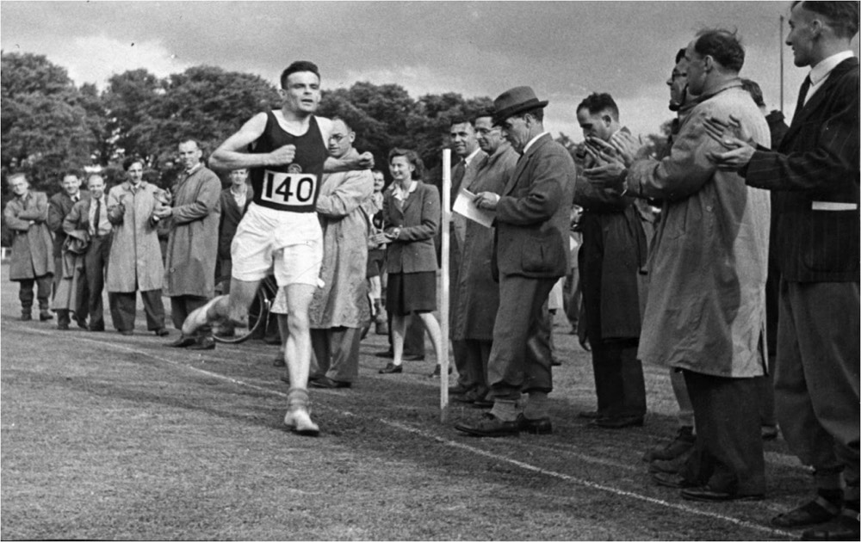
初露头角
1931年，图灵考入剑桥大学。由于成绩优异而获得数学奖学金。在剑桥，他的数学能力得到充分的发展。
1935年，他的第一篇数学论文“左右殆周期性的等价”发表于《伦敦数学会杂志》上。同一年，他还写出“论高斯误差函数”一文。这一论文使他由一名大学生直接当选为国王学院的研究员，并于次年荣获英国著名的史密斯（Smith）数学奖，成为国王学院声名显赫的毕业生之一。
剑桥大学国王学院
图灵还是一位长跑健将

Slide 8
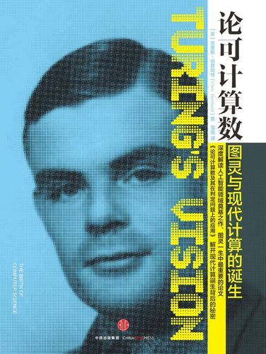
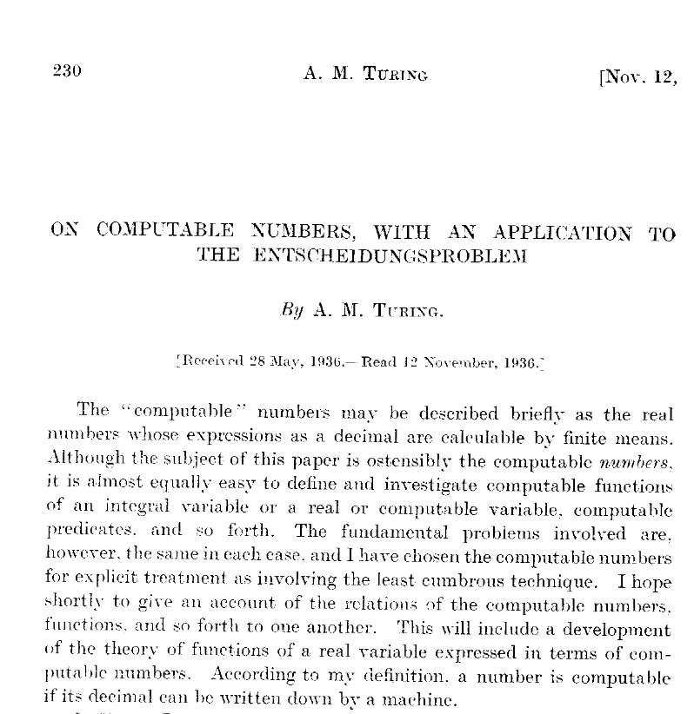
贡献一：图灵机
图灵机模型的创新与意义
1936年，年仅24岁的图灵发表了一篇划时代的论文《论可计算数及其在判定问题上的应用》。这篇论文的目的是为了证伪希尔伯特提出的一个“可判定问题”，即是否有一个通用算法可以判断某一个问题是否可解。
为了说明这一问题，图灵提出了被后人称为“图灵机”的通用计算模型，为现代计算机的诞生准备好了理论基础。因为这一伟大贡献，图灵被人称为计算机科学之父。
Notes:
在《列子·汤问》中还记载了一个同时代的巧匠，名叫偃师。偃师比鲁班和墨子还要厉害，可以用木头、毛发、油漆等材料制造出惟妙惟肖的人偶，从外表看和真人无异，而且能歌善舞。偃师带着这个人偶去见周穆王，让它为大家献歌献舞。歌舞很成功，观众陶醉于其中。只是歌舞结束的时候出了差错，人偶向穆王的姬人们“暗送秋波”，惹得穆王大怒，要将偃师和这个人偶一并处死。偃师慌忙解释，并亲自动手把人偶剖开，果然是一堆零件。穆王这才相信这个人偶确实不是真人，赦免了偃师。鲁班和墨子听说这个故事后大为震撼，从此再也不敢自认为手艺高超了。这个故事当然只是个传说，2000多年前是不可能造出如此惟妙惟肖的人偶来的。尽管如此，这个故事充分体现了古人对智能机器的向往。

Slide 9
贡献一：图灵机
图灵机对计算机科学和人工智能的贡献
图灵机的提出，直接激发了人们设计通用计算机的信心。
它的存储区、程序、控制器等概念，为冯·诺依曼等人的存储程序结构设计提供了灵感，从而奠定了现代计算机架构的基础。从人工智能的角度来看，计算是人工智能的基石，没有计算机的诞生，也就没有人王智能的开端。因此，图灵机的提出，为人工智能的发展提供了计算工具，是人工智能得以诞生和发展的关键。
Notes:
在《列子·汤问》中还记载了一个同时代的巧匠，名叫偃师。偃师比鲁班和墨子还要厉害，可以用木头、毛发、油漆等材料制造出惟妙惟肖的人偶，从外表看和真人无异，而且能歌善舞。偃师带着这个人偶去见周穆王，让它为大家献歌献舞。歌舞很成功，观众陶醉于其中。只是歌舞结束的时候出了差错，人偶向穆王的姬人们“暗送秋波”，惹得穆王大怒，要将偃师和这个人偶一并处死。偃师慌忙解释，并亲自动手把人偶剖开，果然是一堆零件。穆王这才相信这个人偶确实不是真人，赦免了偃师。鲁班和墨子听说这个故事后大为震撼，从此再也不敢自认为手艺高超了。这个故事当然只是个传说，2000多年前是不可能造出如此惟妙惟肖的人偶来的。尽管如此，这个故事充分体现了古人对智能机器的向往。

Slide 10
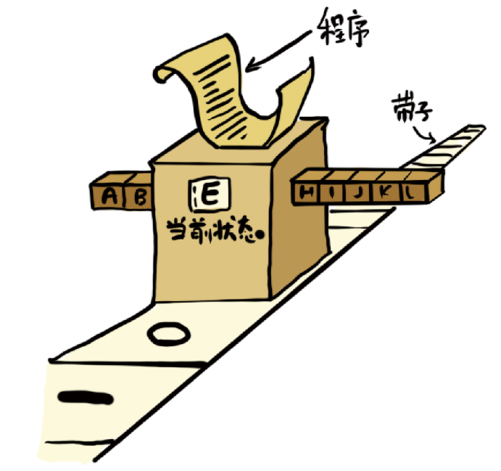
贡献一：图灵机
图灵机是一个表示计算过程的数学模型，或者说是一台假想的机器。这一机器包括一条无限长的纸带，一个读写头，一个状态寄存器，外加一套运行规则，即程序。
机器依据当前寄存器状态和从纸带上读入的符号，改变寄存器状态，并由程序产生动作，包括移动读写头位置和往纸带上重写数据。
Notes:
在《列子·汤问》中还记载了一个同时代的巧匠，名叫偃师。偃师比鲁班和墨子还要厉害，可以用木头、毛发、油漆等材料制造出惟妙惟肖的人偶，从外表看和真人无异，而且能歌善舞。偃师带着这个人偶去见周穆王，让它为大家献歌献舞。歌舞很成功，观众陶醉于其中。只是歌舞结束的时候出了差错，人偶向穆王的姬人们“暗送秋波”，惹得穆王大怒，要将偃师和这个人偶一并处死。偃师慌忙解释，并亲自动手把人偶剖开，果然是一堆零件。穆王这才相信这个人偶确实不是真人，赦免了偃师。鲁班和墨子听说这个故事后大为震撼，从此再也不敢自认为手艺高超了。这个故事当然只是个传说，2000多年前是不可能造出如此惟妙惟肖的人偶来的。尽管如此，这个故事充分体现了古人对智能机器的向往。

Slide 11

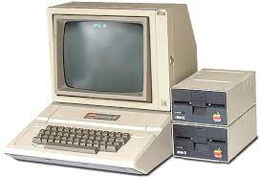
贡献一：图灵机
图灵和后续研究者发现，这样一台简单的机器却非常强大，很多看起来很强大的计算模型都和图灵机等价。因此，邱奇、图灵和哥德尔提出了著名的邱奇-图灵论题：一切直觉上可计算的函数都可用图灵机计算。
这一结论成为可计算理论的开端，为通用计算机的出现奠定了理论基础。今天我们所使用的大部分智能设备，都基于图灵提出的这一基础原理。
Notes:
在《列子·汤问》中还记载了一个同时代的巧匠，名叫偃师。偃师比鲁班和墨子还要厉害，可以用木头、毛发、油漆等材料制造出惟妙惟肖的人偶，从外表看和真人无异，而且能歌善舞。偃师带着这个人偶去见周穆王，让它为大家献歌献舞。歌舞很成功，观众陶醉于其中。只是歌舞结束的时候出了差错，人偶向穆王的姬人们“暗送秋波”，惹得穆王大怒，要将偃师和这个人偶一并处死。偃师慌忙解释，并亲自动手把人偶剖开，果然是一堆零件。穆王这才相信这个人偶确实不是真人，赦免了偃师。鲁班和墨子听说这个故事后大为震撼，从此再也不敢自认为手艺高超了。这个故事当然只是个传说，2000多年前是不可能造出如此惟妙惟肖的人偶来的。尽管如此，这个故事充分体现了古人对智能机器的向往。

Slide 13
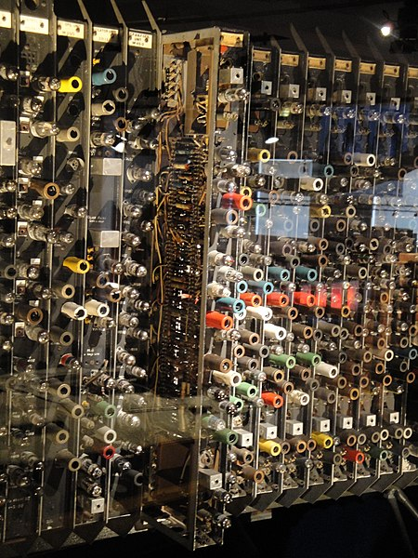
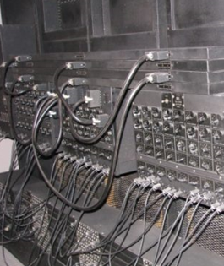
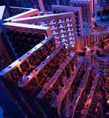
贡献一：图灵机
没有计算机的诞生，也就没有人工智能的开端。从这一点上看，图灵是为人工智能准备工具的人。
图灵亲自参与的 ACE 计算机
早期通用电子计算机 ENIAC
中科大量子计算机九章
Notes:
在《列子·汤问》中还记载了一个同时代的巧匠，名叫偃师。偃师比鲁班和墨子还要厉害，可以用木头、毛发、油漆等材料制造出惟妙惟肖的人偶，从外表看和真人无异，而且能歌善舞。偃师带着这个人偶去见周穆王，让它为大家献歌献舞。歌舞很成功，观众陶醉于其中。只是歌舞结束的时候出了差错，人偶向穆王的姬人们“暗送秋波”，惹得穆王大怒，要将偃师和这个人偶一并处死。偃师慌忙解释，并亲自动手把人偶剖开，果然是一堆零件。穆王这才相信这个人偶确实不是真人，赦免了偃师。鲁班和墨子听说这个故事后大为震撼，从此再也不敢自认为手艺高超了。这个故事当然只是个传说，2000多年前是不可能造出如此惟妙惟肖的人偶来的。尽管如此，这个故事充分体现了古人对智能机器的向往。

Slide 14
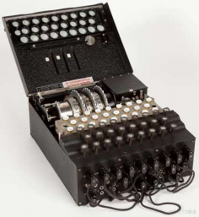
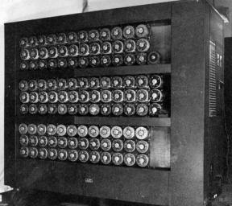
年轻的密码学家
图灵在二战中的密码学贡献
回国后不久，图灵便参与到政府的密码破译项目中，和全国各地顶尖的数学家们一起，在白金汉郡的布莱切利公馆破译德国密码。
图灵破解了加强版的 Enigma 密码机，并探索出一套高效算法。有估计说图灵的这一工作使战争的结束时间提早了两年，挽救了超过1400万人的生命。

Slide 15
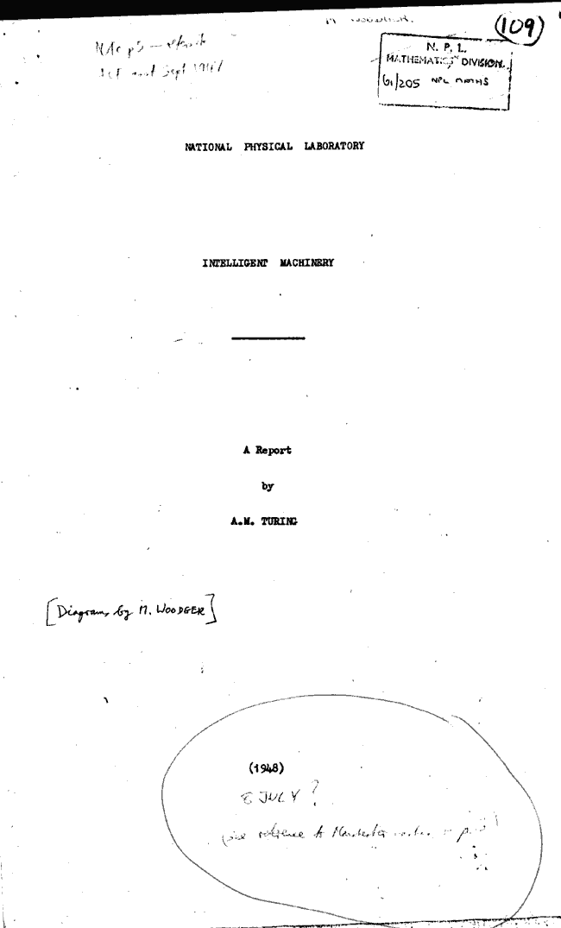

贡献二：机器智能的最初思考和实践
1948年，图灵成为曼彻斯特大学的讲师；1951年，英国皇家学会吸纳图灵为会员。
1948年，图灵发表了一篇题为《智能机器》的报告，提出了用机器实现智能的可能性，并探讨了若干实现方法。这篇报告成为人工智能登上历史舞台的号角。
Notes:
图片来自 Lewis的 “The Silent Reader”（1920）。

Slide 16
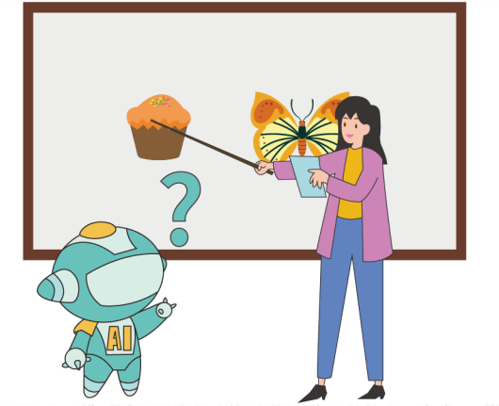

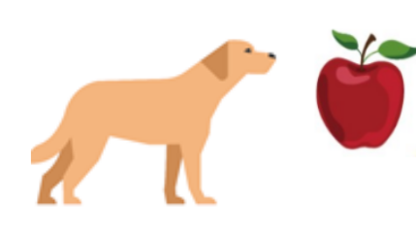

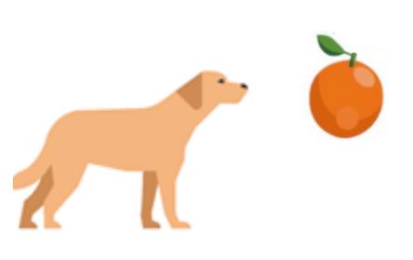

贡献二：机器智能的最初思考和实践
他认为可以设计一个通用机器，像教小孩子那样教它一步步成长，这是机器学习的朴素思想。
他还提出，可以通过奖励和惩罚来对机器进行“教育”，这是强化学习的基本思路。
奖励信号：拿对了就有骨头吃
苹果 ！
苹果 ！
奖励信号：拿错了就不给骨头吃
Notes:
图片来自 Lewis的 “The Silent Reader”（1920）。

Slide 17
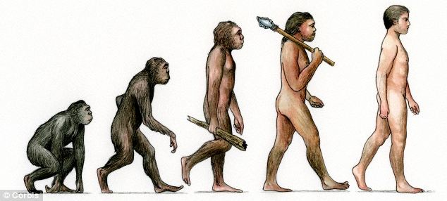
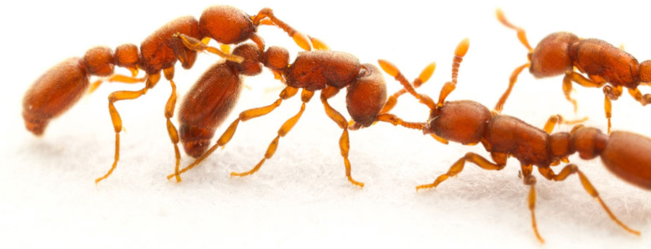
贡献二：机器智能的最初思考和实践
他甚至还提出了通过模拟生物进化和群体活动来实现智能的方法，成为演化学习思想的最初萌芽。
生物进化是自然选择的结果，包括人的进化。生物进化在智能的产生过程中扮演着重要角色。图灵认为，模仿这一过程，是一种让机器产生智能的可能方案。
很多动物具有一定的智能，比如一群蚂蚁会群体活动，协同完成一些个体无法完成的任务。具有相似行为的还有鸟、蜜蜂、猩猩等。模拟这些群体行为，是一种有效的学习方法。
Notes:
图片来自 Lewis的 “The Silent Reader”（1920）。

Slide 18
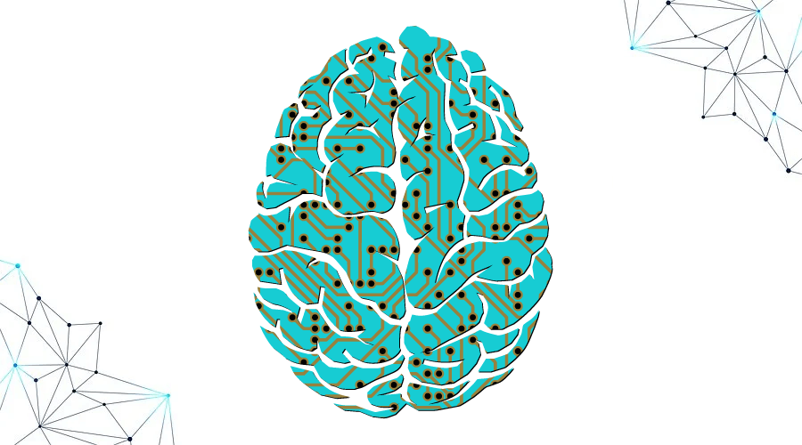
贡献二：机器智能的最初思考和实践
图灵的天才思想是人工智能发展之初的第一笔精神财富，直到今天依然指导着后人。从这一点上看，图灵是为人工智能奠定思想的人。
Notes:
图片来自 Lewis的 “The Silent Reader”（1920）。

Slide 19
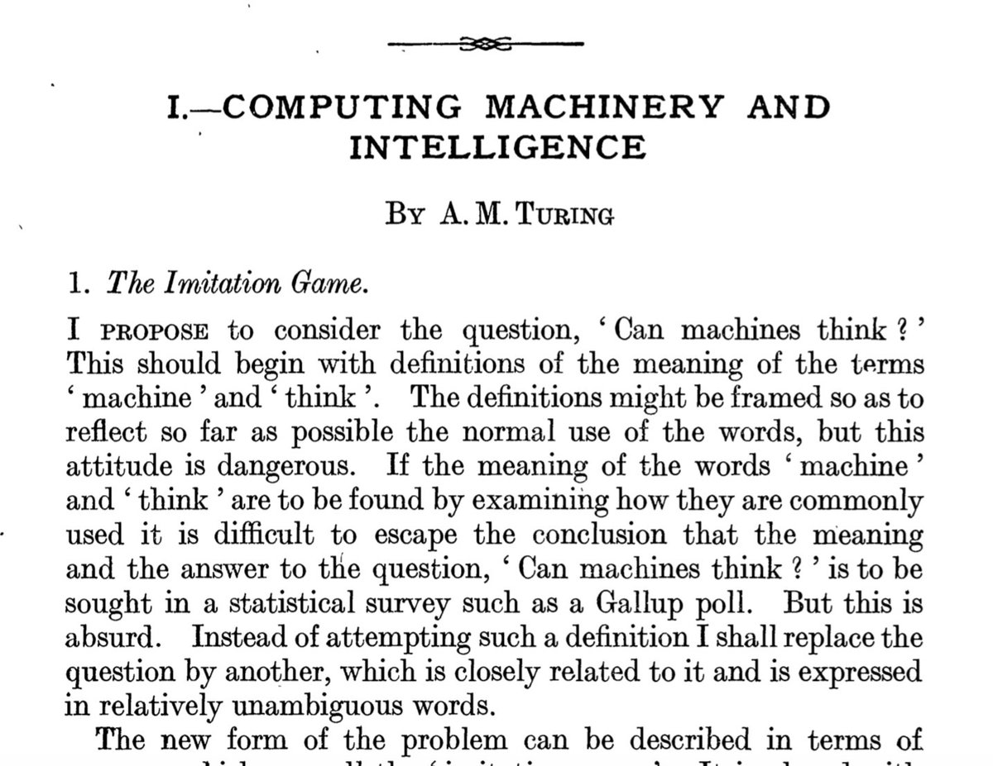
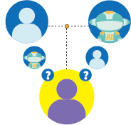
贡献三：图灵测试
1950年，图灵发表《计算机器与智能》一文。这篇文章提出了后来被称为“图灵测试”的假想实验。
通过这一假想实验，图灵用一种实验的方式定义了智能，即如果我们不能将机器和人的行为区分开来，则认为机器拥有了智能。
图灵测试：把人和计算机关在小黑屋里，由一个人类测试员通过键盘分别与人和计算机进行自然语言对话。5分钟以后，如果机器可以让超过30%的测试者误以为它是人，则认为该机器拥有了智能。
Notes:
图片来自 Lewis的 “The Silent Reader”（1920）。

Slide 20
Notes:
小清爱提问《什么是图灵测试》。

Slide 21
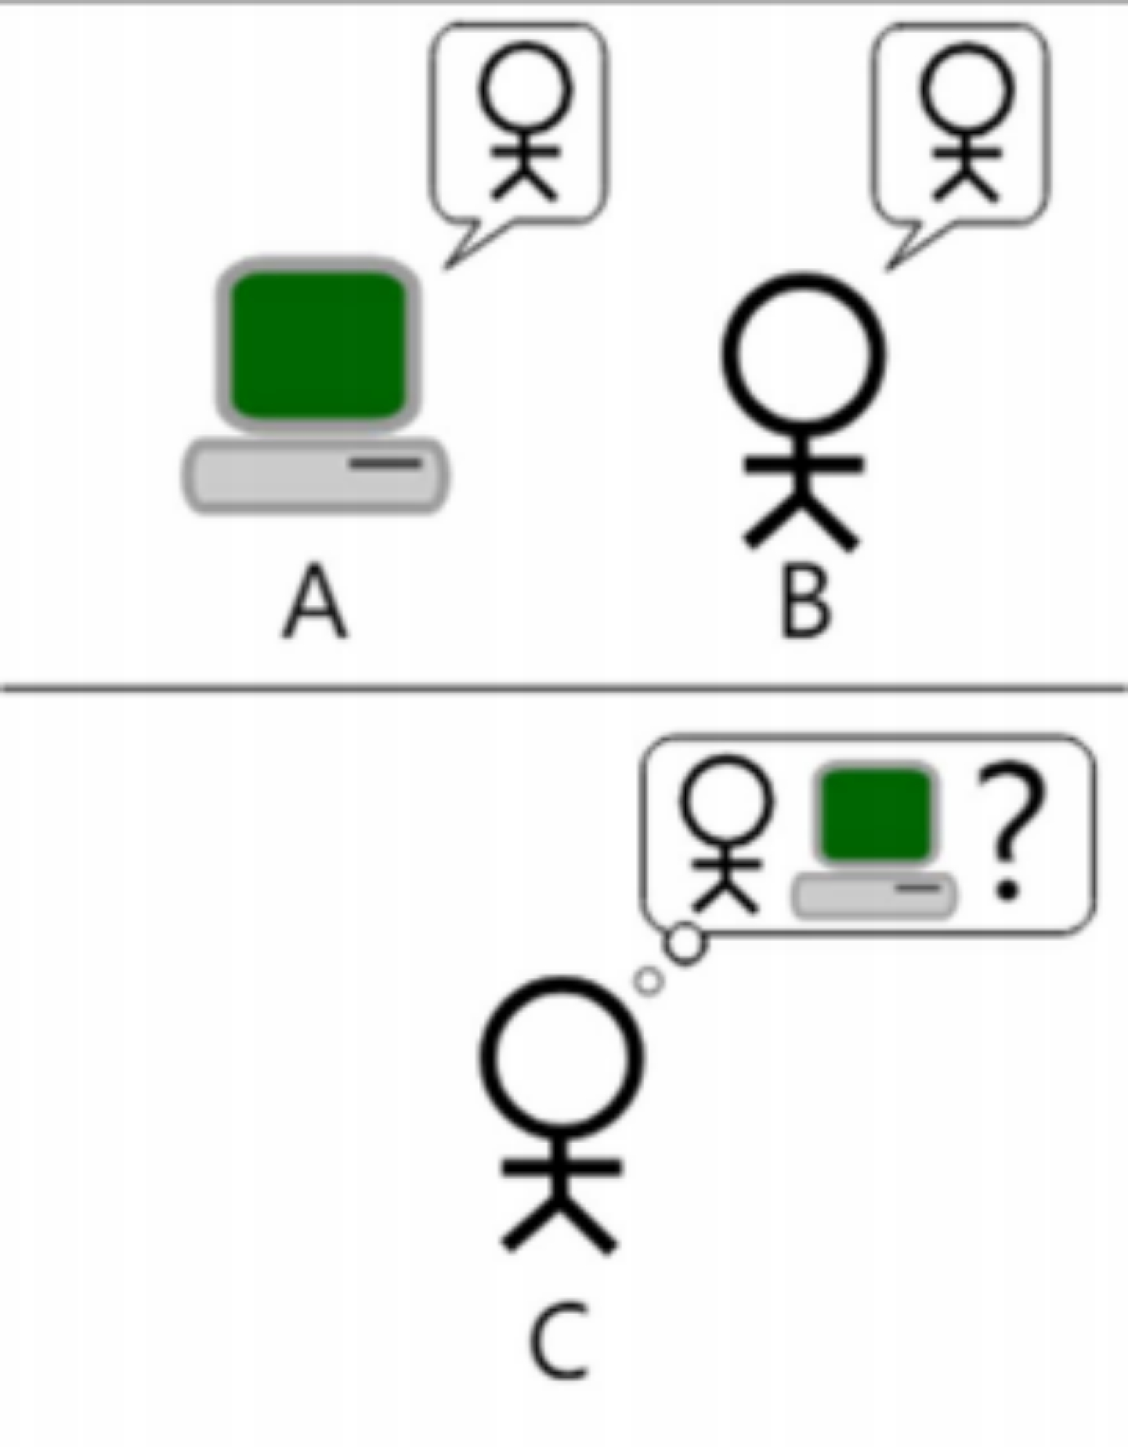
贡献三：图灵测试
1、测试员：一个人类测试员 C。
2. 被测试者：一个人类 B 和一个机 器 A。
3. 对话形式：测试员 C 通过键盘与 被测试者 A/B 进行自然语言对话，测 试员不知道谁是人类，谁是机器。
4. 测试时间：通常设定为 5 分钟。
5. 判断标准：如果测试结束后，机器 让测试员有 30%以上的可能性误认为 它是人类，则认为该机器通过了图灵 测试，具备了智能。
”

Slide 22
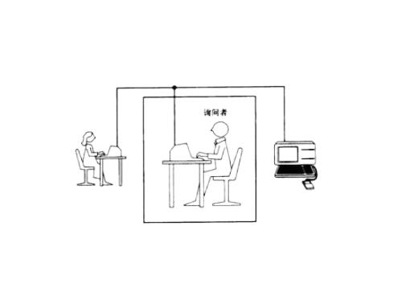
贡献三：图灵测试
图灵测试在人工智能发展中的作用
图灵测试的重要意义在于它提供了一种智能的定义方式，从而让研究者摆脱了 “智能”概念上的争执，设定了人工智能研究者努力的方向。从这一点上看，图 灵是为人工智能设计方向的人。

Slide 23
课堂活动与讨论
活动一：图灵测试规则（角色扮演模拟）
学生分饰测试员、人类、AI，通过文字对话判断“谁是人类”。
测试意义：
绕过哲学争论，用“行为表现”定义智能 → 推动AI技术发展。
局限性讨论：
案例：聊天机器人可通过测试，但缺乏真实理解（如GPT-3）。

Slide 24
课堂活动与讨论
活动2：设计简化版图灵机
小组任务：
用纸带、标记笔、指令卡片模拟图灵机计算“1+1”。
讨论：“如何通过有限步骤完成计算？这与现代计算机有何关联？”

Slide 25
课堂活动与讨论
活动3：图灵测试辩论
辩题：图灵测试是否仍是判断机器智能的黄金标准？
分组任务：
A组（支持）：列举现代AI通过测试的案例（如Google Duplex）。
B组（反对）：分析测试的漏洞（如缺乏情感、创造力）。

Slide 26
Notes:
小清爱提问《为什么说图灵是人工智能之父》，总结图灵的三个贡献。

Slide 27
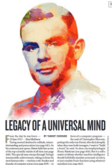
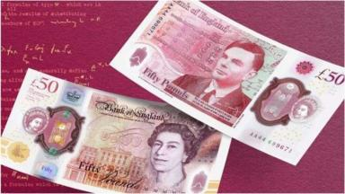
百年影响
1954年6月8日，图灵因氰化物中毒离世，年仅41岁。然而，他的贡献不仅奠定了计算机科学的基石，还对人工智能的诞生和发展产生了深远影响。图灵提出的图灵机模型、机器智能的初步设想以及图灵测试，都成为人工智能领域的经典理论和方法。图灵的思想和贡献，至今仍然影响着计算机科学和人工智能的发展。

Slide 28
百年影响
01
图灵的纪念与荣誉对人工智能发展的意义
为了纪念图灵，全球计算机专业的权威组织——美国计算机协会（ACM）于1966年设立了图灵奖，用以表彰在计算机领域做出卓越贡献的学者。图灵奖被誉为计算机界的诺贝尔奖，自1966年到2023年，共有77位科学家获得此奖项。图灵的纪念和荣誉，不仅是对他个人贡献的肯定，也是对计算机科学和人工智能领域成就的肯定，激励着后来者继续在人工智能领域探索和前进。

Slide 29
课程总结
图灵的三大贡献：计算工具（图灵机）+ 思想奠基（智能机器）+ 方向指引（图灵测试）。 人工智能有独特的目标，即实现类似人的智能机器。

Slide 30
课后作业
观看电影《模仿游戏》，撰写观后感：图灵的科学精神对现代科技发展的启示。
思考：“如果AI通过图灵测试，是否应赋予其权利？人类应如何与AI共存？”

